Slide 1
Braham J. Garzón Jeisson Cante Johan peña David verano Juan Sánchez
Proyecto integrador Baler Belt
Universidad de san Buenaventura
Bogotá D.C.

Slide 2
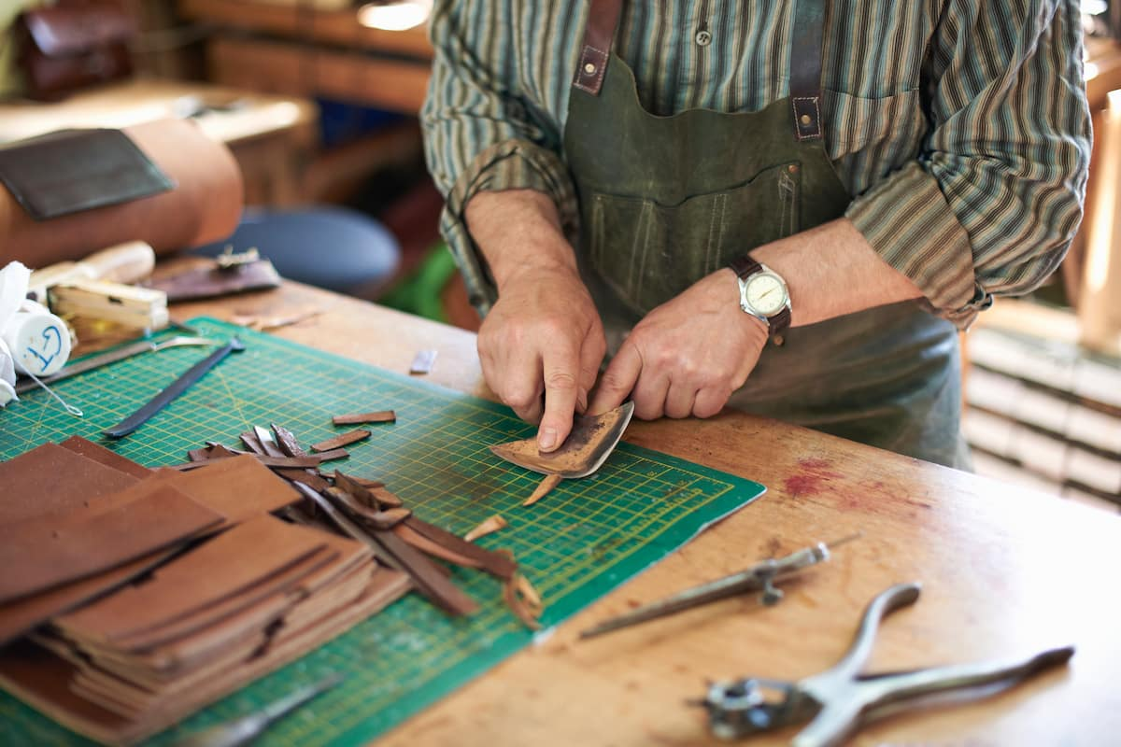
1) Planteamiento del problema. Problemática en el sector industrial de las embaladoras de correas

Slide 3
Formulación del problema
¿Cómo mejorar la precisión, repetitividad y eficiencia del proceso de embalaje de correas en talleres y pequeñas industrias, mediante el diseño y construcción de una embaladora automatizada accesible y de bajo costo que integre sensores, control electrónico y una solución mecánica diseñada en 3D?

Slide 4
Objetivos
Objetivo General
Objetivos Específicos
Diseñar y construir un prototipo automatizado de embaladora de correas (Baler Belt) que integre sensores, control electrónico y un sistema mecánico en 3D, con el fin de optimizar el proceso de embalaje en pequeñas industrias.
Diseñar la parte mecánica
Desarrollar el circuito de control electrónico
Programar el firmware
Seleccionar y adquirir los componentes principales
Construir y ensamblar el prototipo
Evaluar el rendimiento funcional
Optimizar parámetros de control y diseño
Elaborar documentación técnica y guía de operación

Slide 5
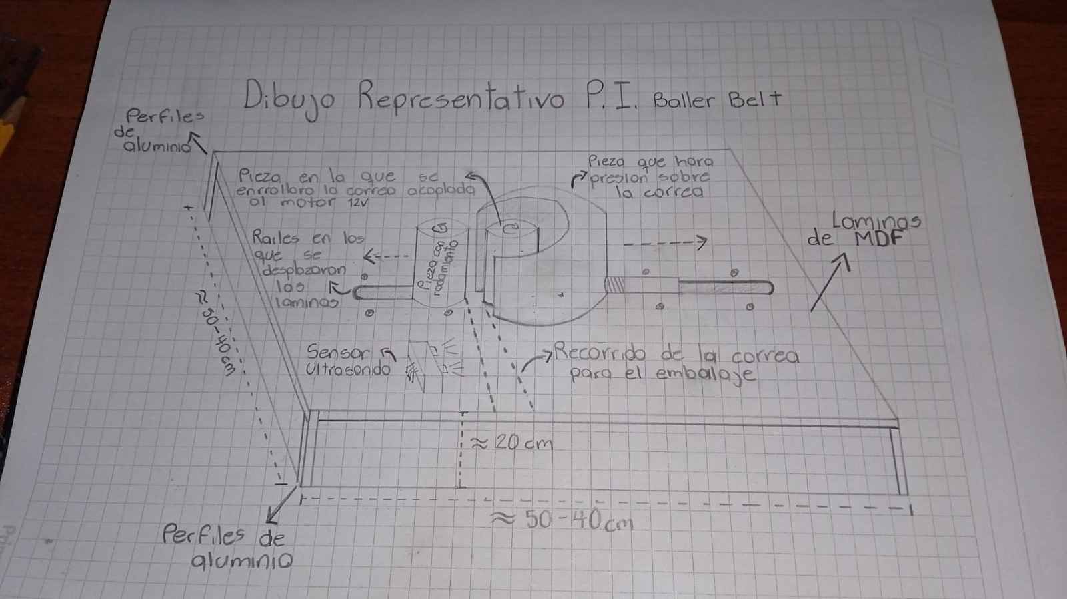
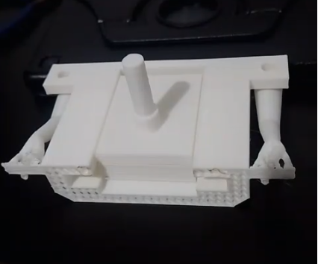
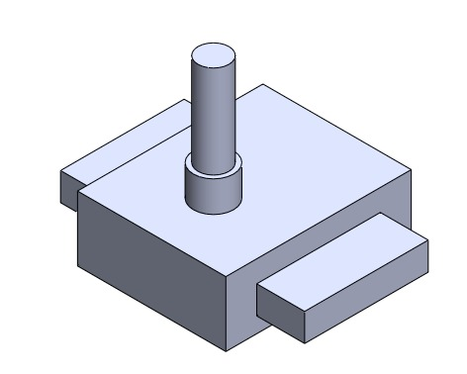
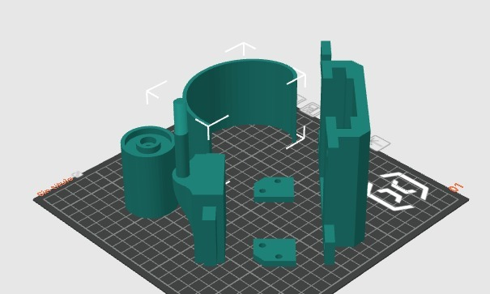
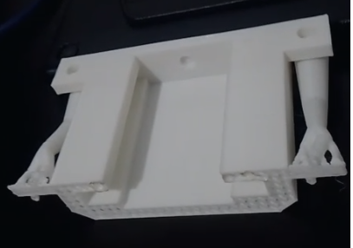
Diseño conceptual y modelado 3D

Slide 6
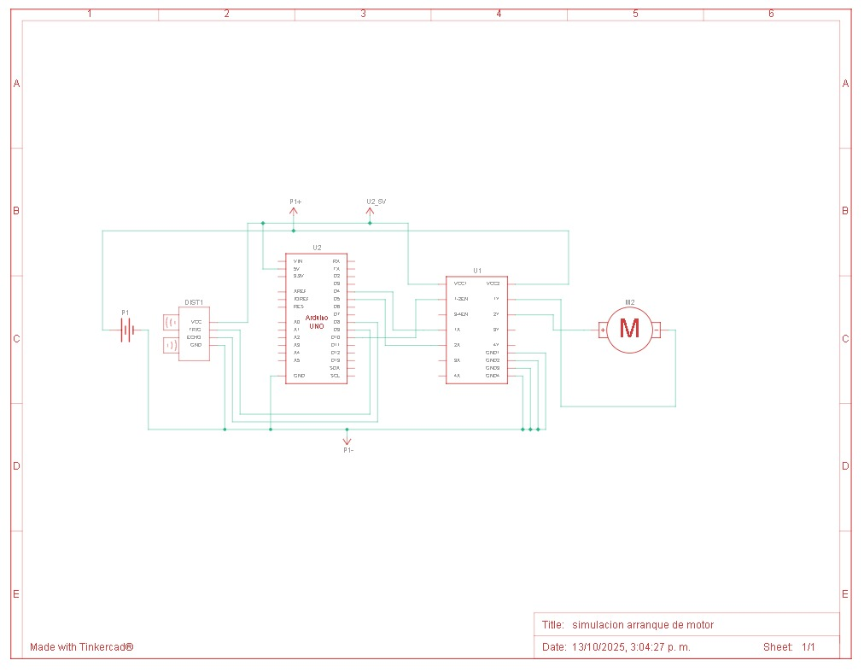
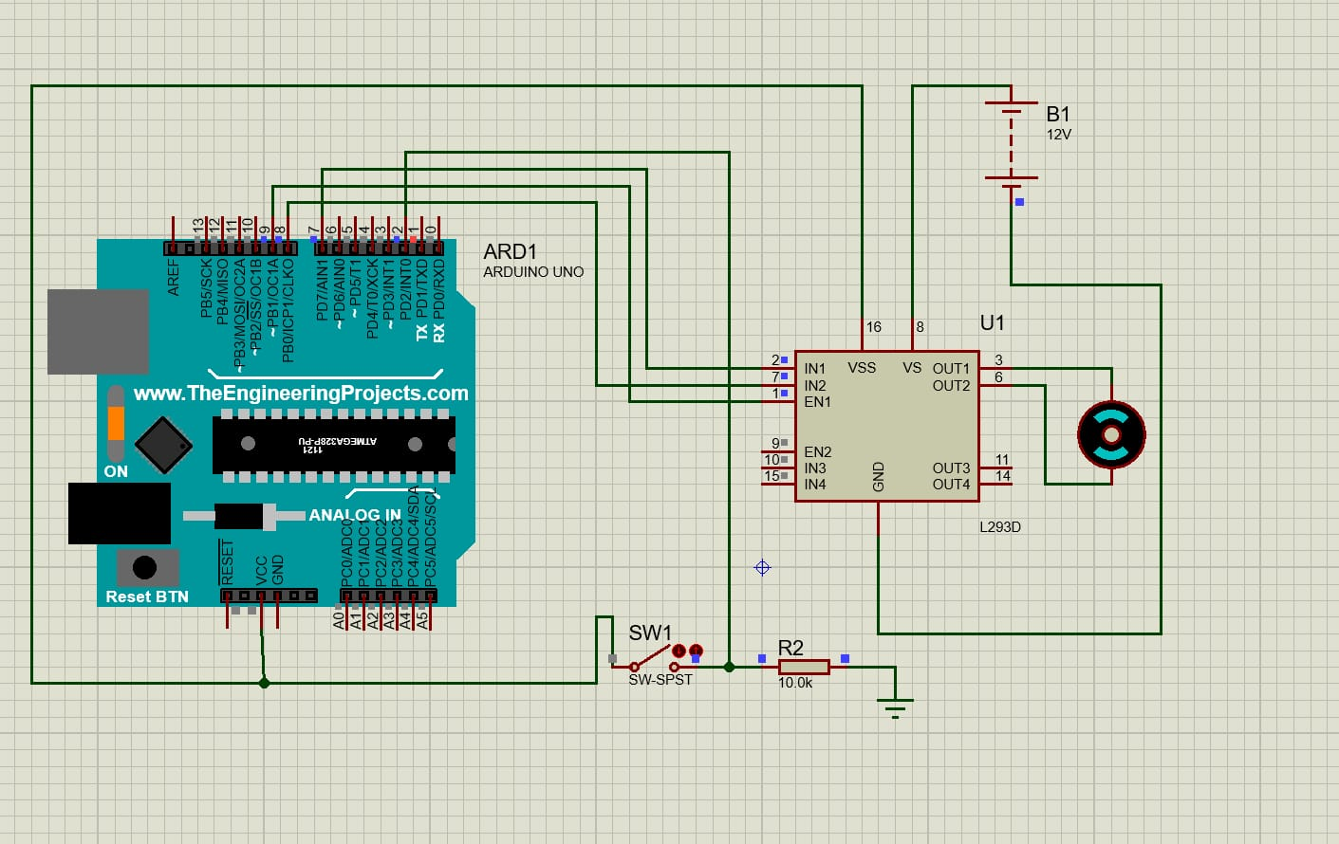
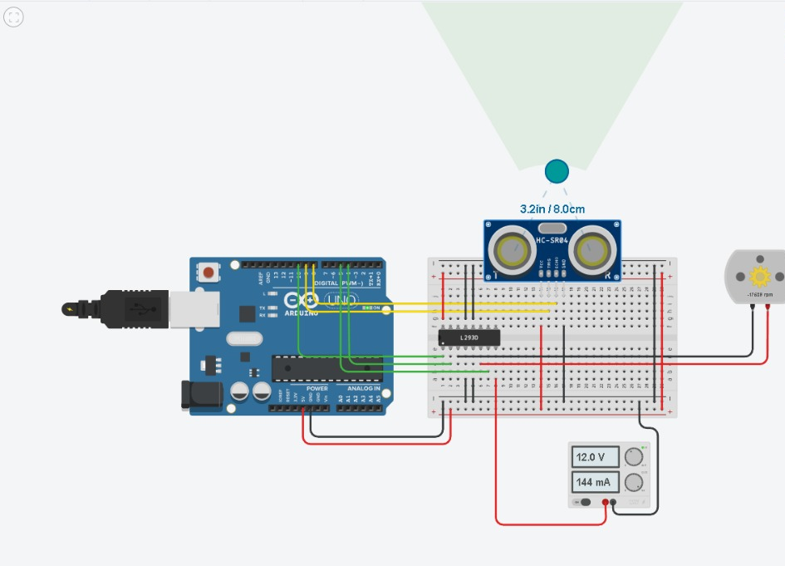
planos electrónicos del accionamiento de un sistema de embalaje

Slide 7
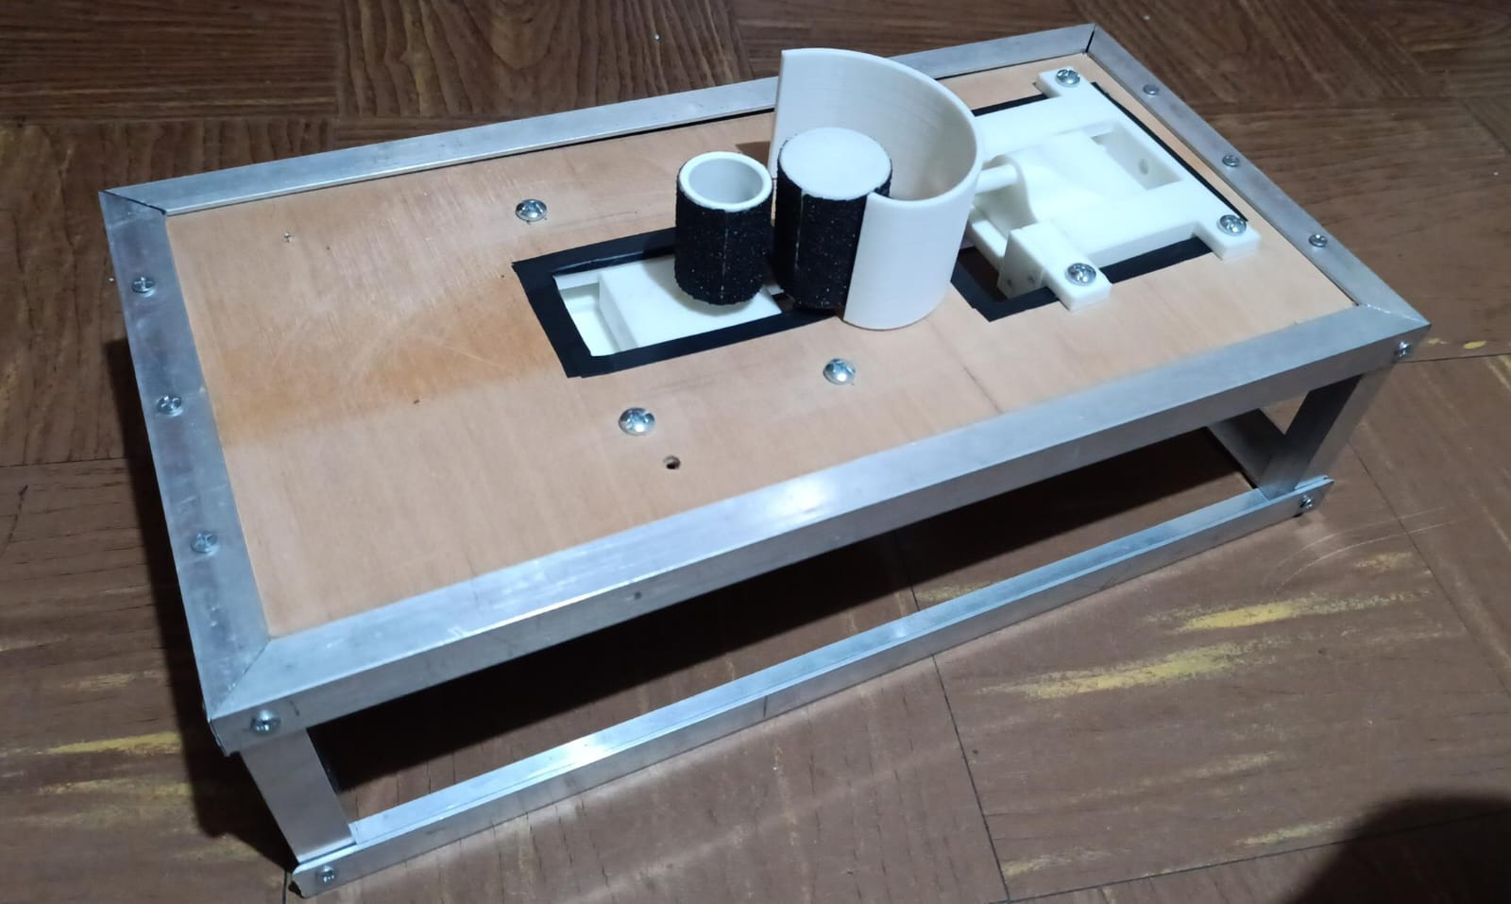
accionamiento de un sistema de embalaje

